Slide 1
KIỂM TRA BÀI CŨ
?1: Trình bafy khái niệm và phân loại hướng động.
3
2

Slide 2
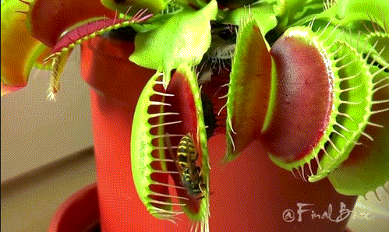
BÀI 24: ỨNG ĐỘNG

Slide 3
NỘI DUNG:
I. KHÁI NIỆM ỨNG ĐỘNG
II. CÁC KIỂU ỨNG ĐỘNG
1- Ứng động sinh trưởng
2- Ứng động không sinh trưởng
III. VAI TRÒ CỦA ỨNG ĐỘNG

Slide 4
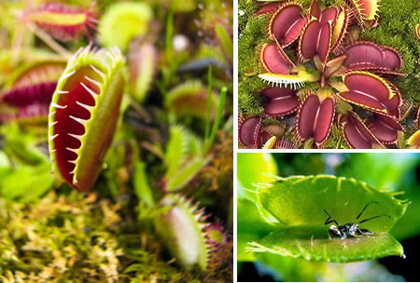
Giảm 1ºC
Tăng 3ºC

Slide 5
Tìm sự khác biệt trong phản ứng hướng sáng của cây và vận động nở hoa:
Về hướng kích thích?
Cơ quan thực hiện phản ứng?

Slide 6
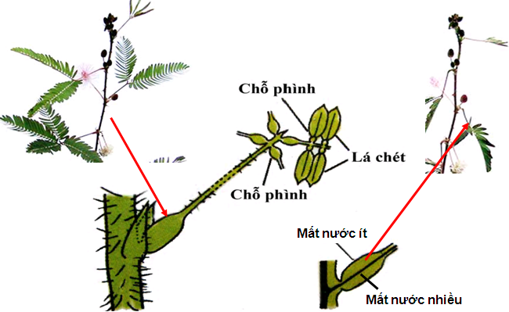
- Tác nhân làm hoa nở tác động đến hoa có theo hướng xác định không?
- Ứng động là gì?

Slide 7
I. Khái niệm ứng động:
- Khái niệm: ứng động (vận động cảm ứng) là hình thức phản ứng của cây trước kích thích không định hướng của môi trường.
- Ví dụ:…..
- Phân loại theo tác nhân kích thích:

Slide 8
Quang ứng động

Slide 9
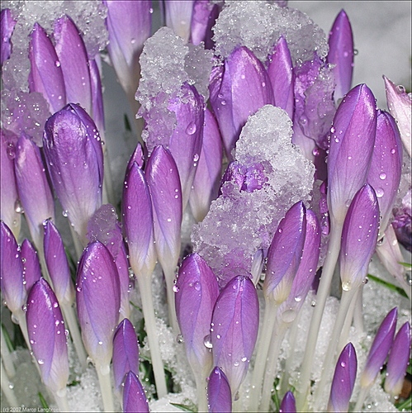
Nhiệt ứng động

Slide 10
Ứng động sức trương

Slide 11
I. Khái niệm ứng động:
- Khái niệm: ứng động (vận động cảm ứng) là hình thức phản ứng của cây trước kích thích không định hướng của môi trường.
- Ví dụ:…..
Phân loại theo tác nhân kích thích: nhiệt ứng động, quang ứng động, hóa ứng động…
Phân loại theo cơ chế phản ứng của cây:

Slide 12
II. Các kiểu ứng động:
Hoạt động nhóm 4 HS:
Nhiệm vụ: tìm hiểu các kiểu ứng động về khái niệm, ví dụ, cơ chế. Nhóm 1: ứng động sinh trưởng; nhóm 2: ứng động không sinh trưởng.
Thời gian 5 phút.

Slide 13
II. Các kiểu ứng động:
 | Ứng động sinh trưởng | Ứng động không sinh trưởng
Khái niệm
Ví dụ
Cơ chế

Slide 14
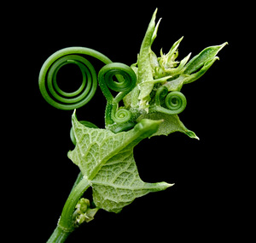
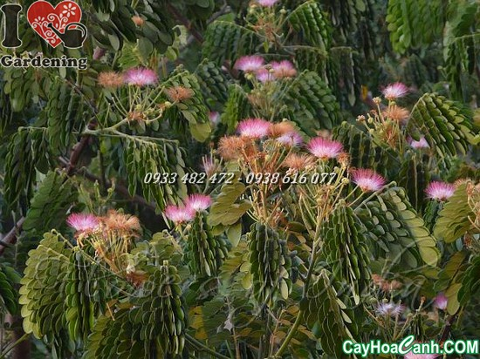
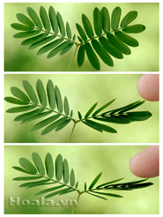
II. Các kiểu ứng động:
Ứng động sinh trưởng | Ứng động không sinh trưởng

Slide 15
Ứng động sinh trưởng
7h
9h
10h
24h
Quang ứng động

Slide 16
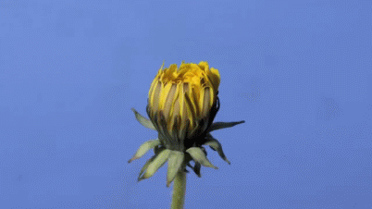
Ứng động sinh trưởng
Nhiệt ứng động

Slide 17
Ứng động sinh trưởng
Nhiệt ứng động

Slide 18
Vận động quấn vòng

Slide 19
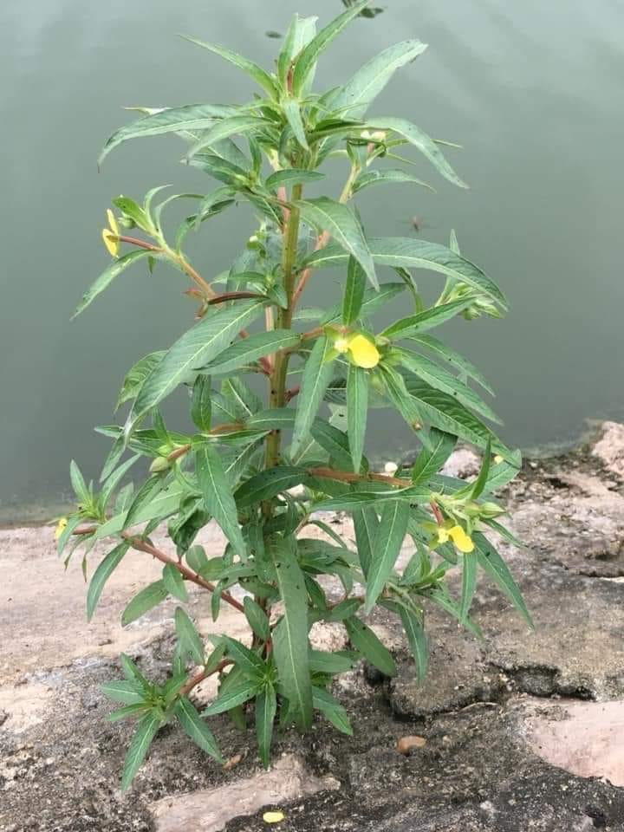
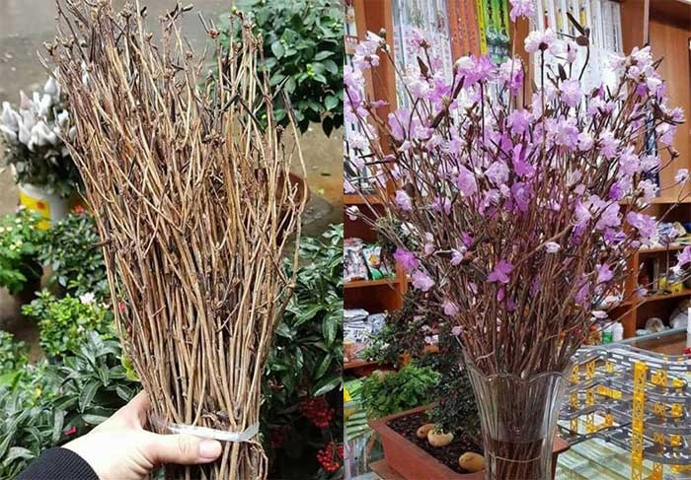
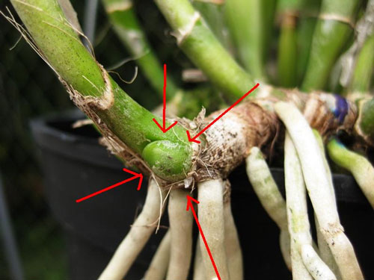
Vận động thức – ngủ

Slide 20
II. Các kiểu ứng động:
 | Ứng động sinh trưởng
Khái niệm | Ứng động sinh trưởng là kiểu ứng động, trong đó các tế bào ở hai phía đối diện nhau của cơ quan (như lá, cánh hoa..) có tốc độ sinh trưởng khác nhau do tác động của các kích thích không định hướng của tác nhân ngoại cảnh (ánh sáng, nhiệt độ…)
Ví dụ | a. Vận động nở hoa Quang ứng động: ứng động nở hoa của hoa 10 giờ, sen, quỳnh, cẩm chướng…. Nhiệt ứng động: ứng động nở hoa của hoa tulip, nghệ tây, bồ công anh,… b. Vận động quấn vòng: sự di chuyển của đỉnh thân leo, tua cuốn ở TV có hướng tiếp xúc. c. Vận động thức – ngủ: vận động của cơ quan TV theo đồng hồ sinh học hoặc điều kiện MT: cây họ Đậu, chua me…
Cơ chế

Slide 21
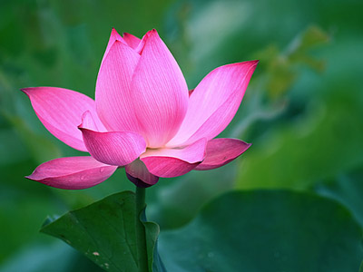
Cơ chế ứng động sinh trưởng
Mặt trong sinh trưởng nhiều hơn mặt ngoài
Mặt trong sinh trưởng ít hơn mặt ngoài

Slide 22
II. Các kiểu ứng động:
Ứng động sinh trưởng
Cơ chế ứng động sinh trưởng: do tốc độ sinh trưởng không đều của các tế bào ở hai phía đối diện nhau của cơ quan.

Slide 23
Ứng động không sinh trưởng
Là kiểu ứng động không liên quan đến sự phân chia và lớn lên của các tế bào của cây
Ứng động sức trương

Slide 24
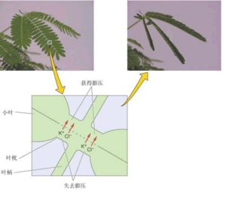
Ứng động không sinh trưởng

Slide 25
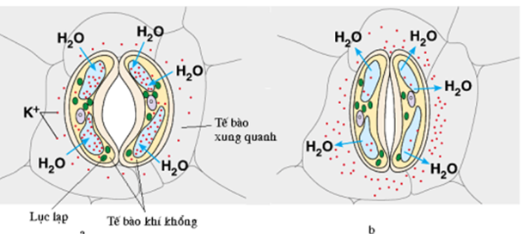
Ứng động không sinh trưởng
Ứng động sức trương
Cơ chế: Thay đổi sức trương nước.

Slide 26
II. Các kiểu ứng động:
 | Ứng động không sinh trưởng
Khái niệm | Là kiểu ứng động không liên quan đến sự phân chia và lớn lên của các tế bào của cây
Ví dụ | Ứng động sức trương: sự cụp lá của cây trinh nữ, đóng – mở khí khổng, vận động bắt mồi ở cây nắp ấm, cây bắt ruồi….
Cơ chế | Do thay đổi sức trương nước

Slide 27
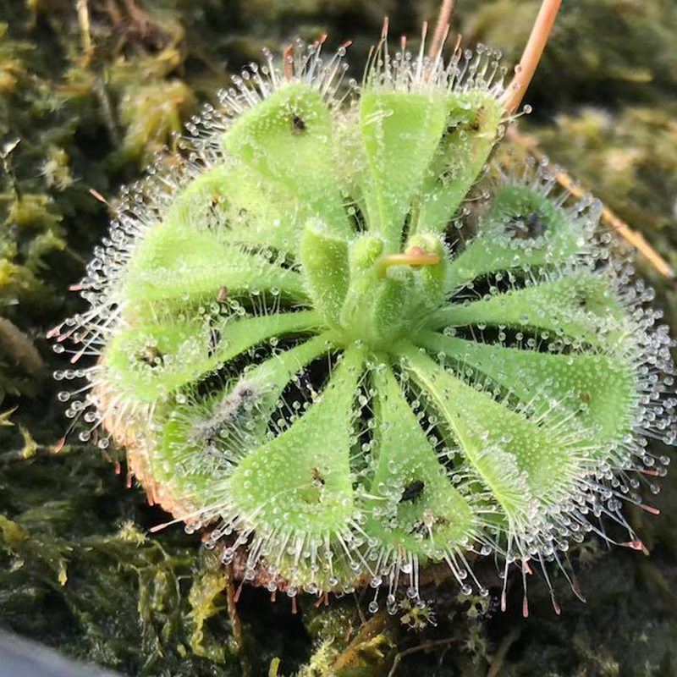
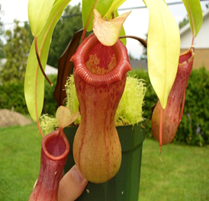
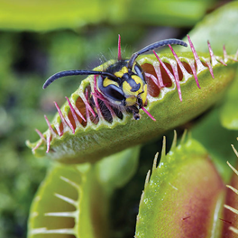
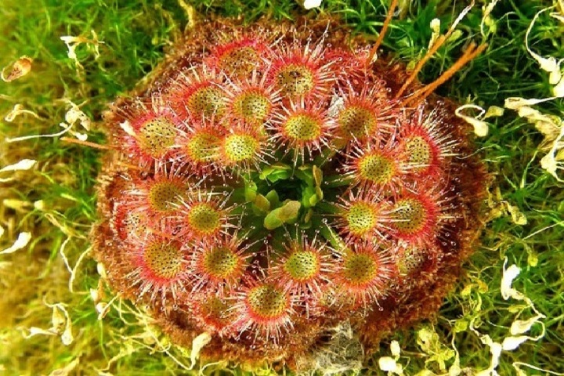
Ứng động không sinh trưởng

Slide 28
Ứng động không sinh trưởng

Slide 29
II. Các kiểu ứng động:
 | Ứng động không sinh trưởng
Khái niệm | Là kiểu ứng động không liên quan đến sự phân chia và lớn lên của các tế bào của cây
Ví dụ | Ứng động sức trương: sự cụp lá của cây trinh nữ, đóng – mở khí khổng, vận động bắt mồi ở cây nắp ấm, cây bắt ruồi…. Ứng động tiếp xúc + hóa ứng động: vận động bắt mồi ở cây gọng vó…
Cơ chế | Do thay đổi sức trương nước Do sự lan truyền kích thích cơ học hay hóa học

Slide 30
 | Ứng động sinh trưởng | Ứng động không sinh trưởng
Khái niệm | Ứng động sinh trưởng là kiểu ứng động, trong đó các tế bào ở hai phía đối diện nhau của cơ quan (như lá, cánh hoa..) có tốc độ sinh trưởng khác nhau do tác động của các kích thích không định hướng của tác nhân ngoại cảnh (ánh sáng, nhiệt độ…) | Là kiểu ứng động không liên quan đến sự phân chia và lớn lên của các tế bào của cây
Ví dụ | a. Vận động nở hoa Quang ứng động: ứng động nở hoa của hoa 10 giờ, sen, quỳnh, cẩm chướng…. Nhiệt ứng động: ứng động nở hoa của hoa tulip, nghệ tây, bồ công anh,… b. Vận động quấn vòng: sự di chuyển của đỉnh thân leo, tua cuốn ở TV có hướng tiếp xúc. c. Vận động thức – ngủ: vận động của cơ quan TV theo đồng hồ sinh học hoặc điều kiện MT: cây họ Đậu, chua me… | Ứng động sức trương: sự cụp lá của cây trinh nữ, đóng – mở khí khổng, vận động bắt mồi ở cây nắp ấm, cây bắt ruồi…. Ứng động tiếp xúc + hóa ứng động: vận động bắt mồi ở cây gọng vó…
Cơ chế | Do tốc độ sinh trưởng không đều của các tế bào ở hai phía đối diện nhau của cơ quan. | Do thay đổi sức trương nước Do sự lan truyền kích thích cơ học hay hóa học

Slide 31
III. Vai trò của ứng động
1. Đối với thực vật
Ứng động giúp sinh vật thích nghi đa dạng với những biến đổi không định hướng của môi trường để tồn tại và phát triển.
2. Đối với con người
Có thể ứng dụng ứng động ở thực vật vào thực tiễn: điều khiển nở hoa, đánh thức chồi…

Slide 32
Mùa đông
Mùa xuân

Slide 33
Đánh thức chồi ngủ bằng nhiệt độ, bằng hoá chất (hơi ete, clorofooc, đicloêtan, nước ôxi già, các thiôxianat) và các chất kích thích sinh trưởng gibêrelin.
Cũng có thể kéo dài thời gian ngủ khi cần thiết (khoai tây, khoai lang, hành, tỏi…) bằng các hợp chất kìm hãm

Slide 34
Đặc điểm so sánh
Hướng động
Ứng động
1. Khái niệm
- Phản ứng của cây với tác nhân kích thích từ 1 hướng xác định
- Phản ứng của cây với tác nhân kích thích không định hướng
2. Hướng tác động của kích thích
- Theo 1 hướng xác định
- Không định hướng
3. Phản ứng của cây
- Có hướng (+ hoặc -)
- Không định hướng
4. Tốc độ phản ứng
- Chậm
- Nhanh

Slide 35
